Slide 1
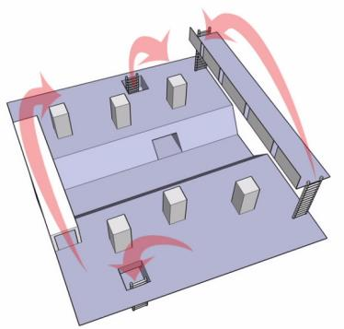
LEVEL DESIGN
Jeu d’action: Horreur
Présenté par : Frédéric Émel Carpentier

Slide 2
Les Jeux d’action – DEUXième partie

Slide 3
Ce qui défini Les JEUX D’HORREUR
Bouh!
Le but est de survivre.
L’ambiance est à la crainte, l’impuissance et la panique.
Les ennemis surgissent à l’impromptu de partout.
Ce style est fortement inspiré du cinéma, les films de zombies ou d’invasion extra-terrestre sont à l’honneur.

Slide 4
La mission principale d’un jeu d’épouvante est de garder le joueur bien éveillé tout au long du jeu.
La musique sera utilisée pour faire vivre différentes émotions au joueur;
Peur
Stress
Tension
Etc...

Slide 5
Physiologiquement, elle peut affecter:
Le rythme cardiaque
La pression sanguine
Le rythme respiratoire
Certaines hormones qui peuvent donner un petit « boost » d’adrénaline.
Exemple:
Si la musique s’accélère, les battements du cœur accélèreront également.
Si elle ralenti, ce sera pour laisser un moment de détente.

Slide 6
Les éléments qui constituent la musique d’un jeu d’horreur sont variés, mais on retrouve souvent les mêmes instruments :
Piano, violons, cymbales et tambours.
Une musique épeurante est généralement stridente, rapide, quasi mélodique dans les phases d’actions,
Alors qu’elle peut être désaccordée, lente, avec des battements de tambours réguliers lors des phases d’explorations.
La musique est souvent répétitive, afin de troubler et stresser encore plus le joueur.
Notes:
http://www.scpcbgame.com/scp-087-b.html

Slide 7
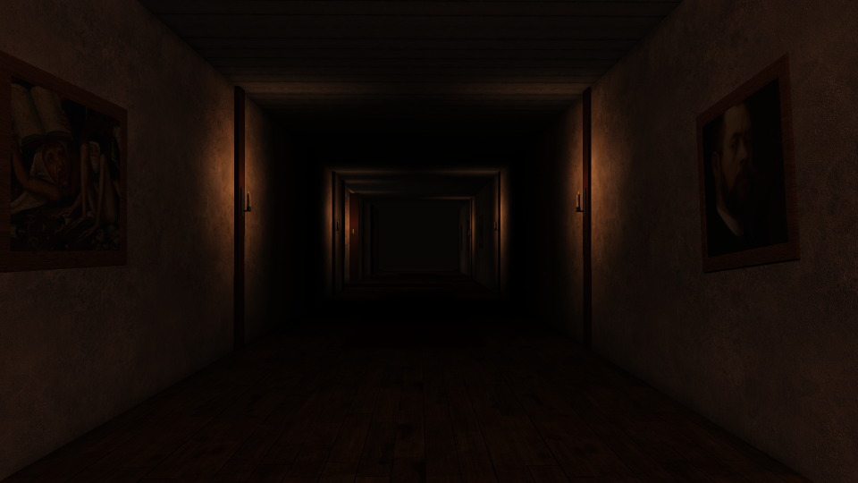
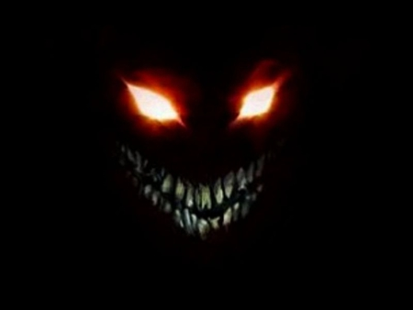


Slide 8
LE level design
Le level design joue un rôle crucial pour la réussite d’un jeu d’horreur.
Il se doit d’être cohérent et assumé, de façon à ce que le joueur ne se perde pas ou ne s’affole pas en tournant en rond.
Pour éviter cela, le level design doit être impeccable au niveau graphique afin de rendre le jeu des plus crédibles.

Slide 9
Les meilleurs graphismes confèrent une ambiance et un univers unique et complet à ce type de jeu destiné à effrayer les joueurs.
Exemple:
Des ombres, remplissant une salle complète, donnent un sentiment oppressant.
Du brouillard, ajoute un sentiment de mystère et de peur.
L’utilisation de ces deux éléments ont un point positif, en plus de faire peur, ils permettent d’optimiser à la baisse la qualité des textures puisqu’ils masquent facilement les faiblesses graphiques!
(*ATTENTION AUX CONSOLES NEXT GEN...)

Slide 10
Les couleurs à privilégier:
évidemment, le noir, pour les ombres et les ténèbres.
le rouge, donne une dimension encore plus oppressant et flippante,
le jaune, utilisé pour les lumières, afin de donner une impression de saleté, toujours appréciable dans un tel jeu.
Les couleurs autres que le rouge et le noir doivent êtres faibles, ternes et/ou sombres.
Vous pouvez également rajouter du vert et du bleu, qui peuvent ainsi donner une impression de mystère et/ou troubler le joueur.

Slide 11
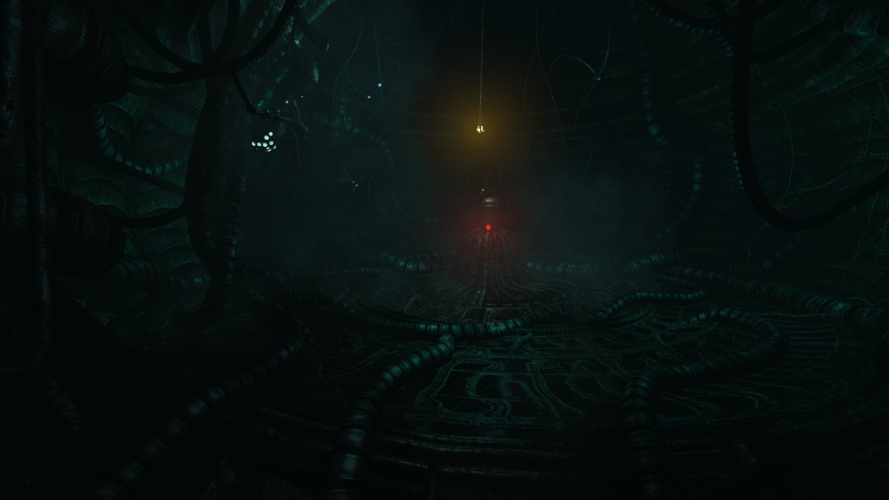
Le noir, pour les ombres et les ténèbres

Slide 12
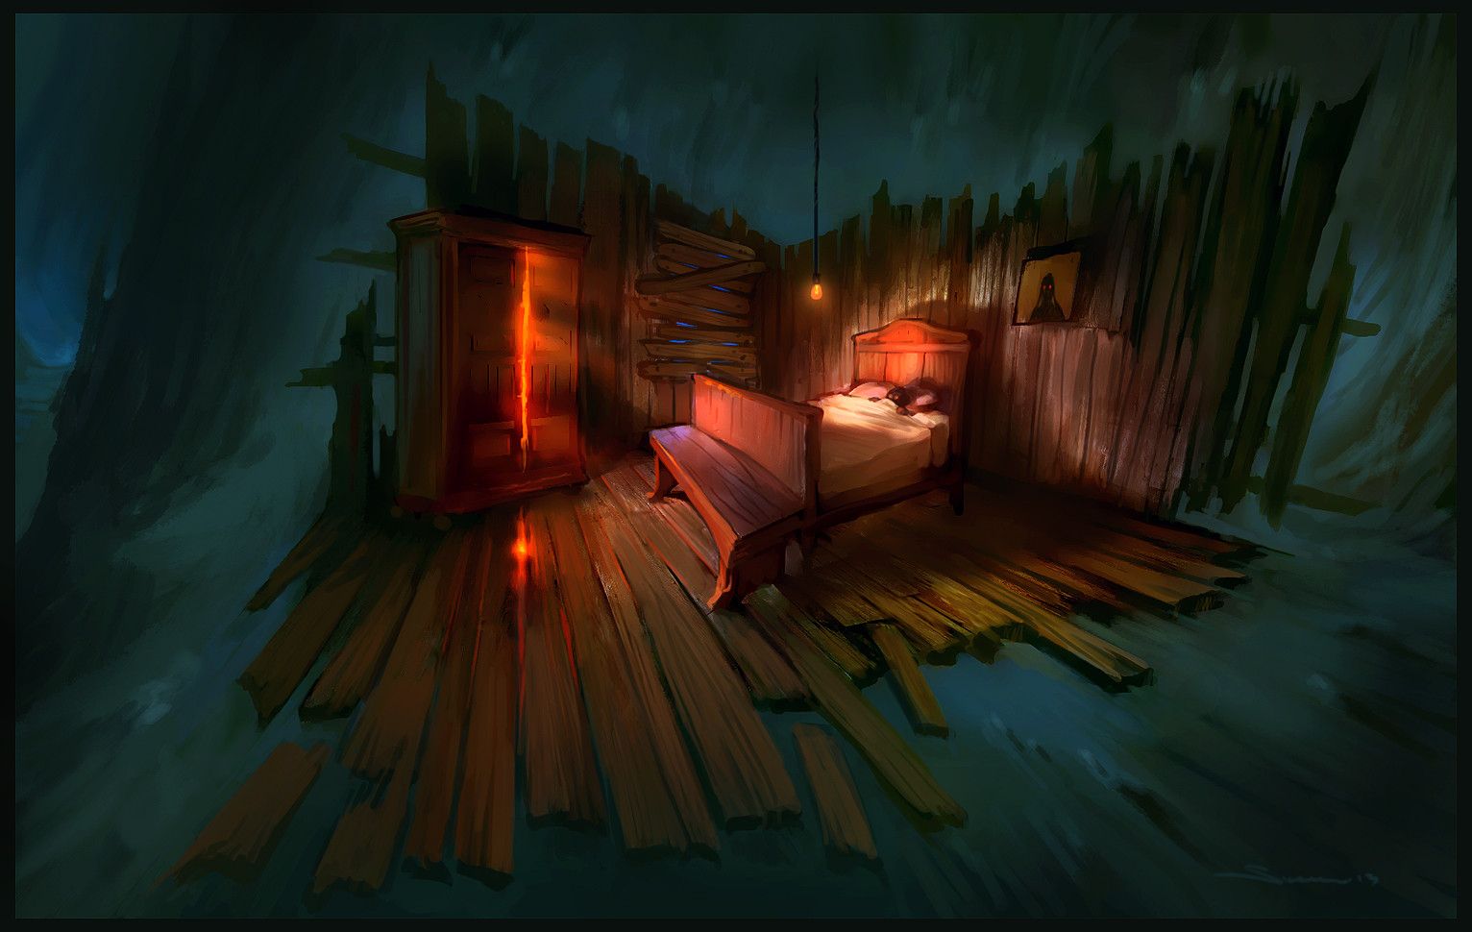
Le rouge, donne une ambiance oppressante et flippante

Slide 13
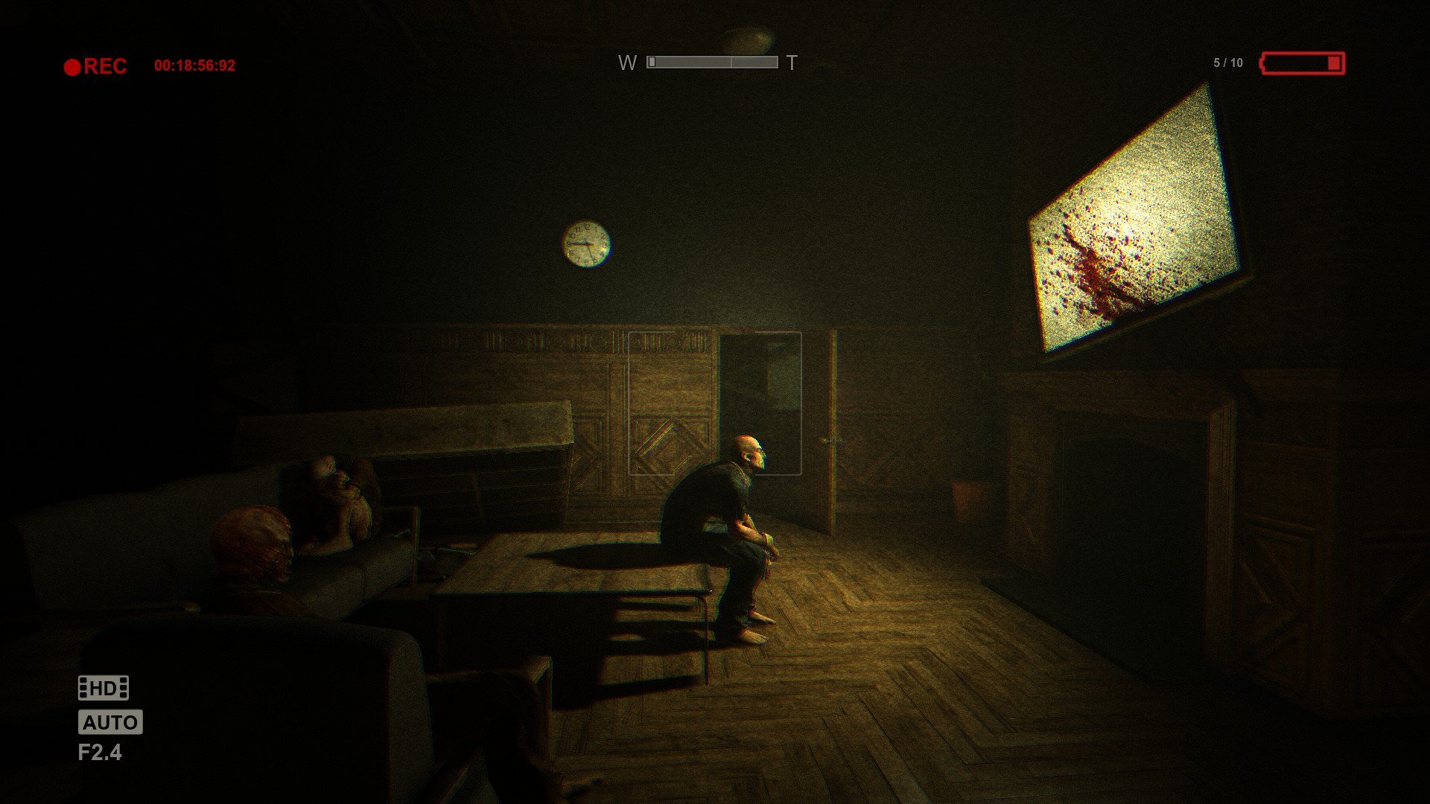
Le jaune, donne une impression de saleté

Slide 14
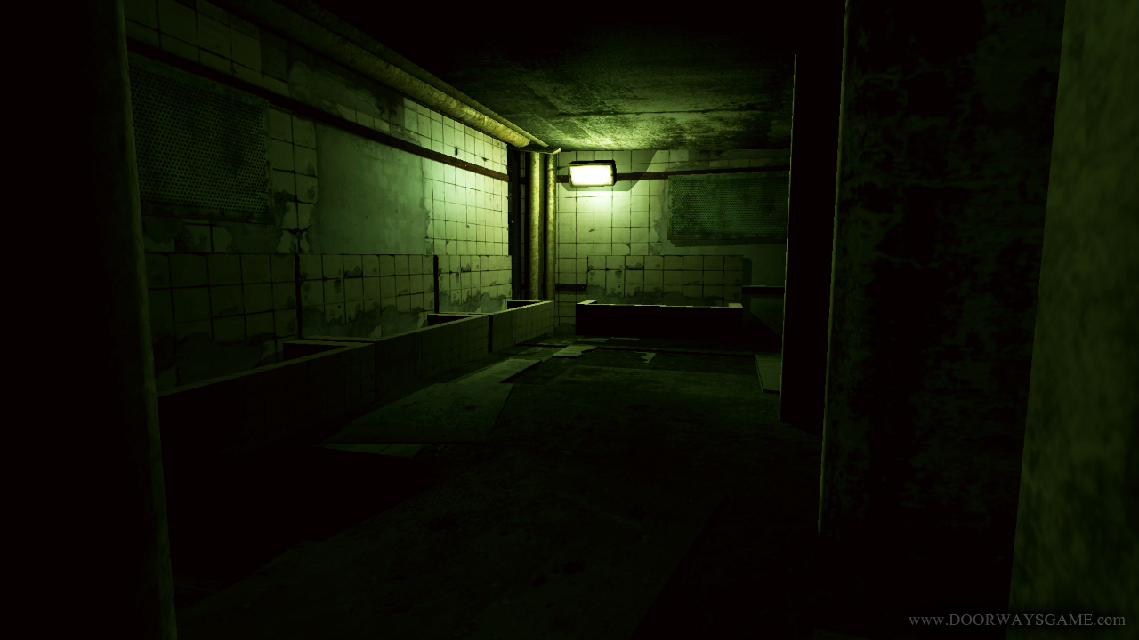
Le vert donne une impression de mystère et/ou trouble le joueur.

Slide 15
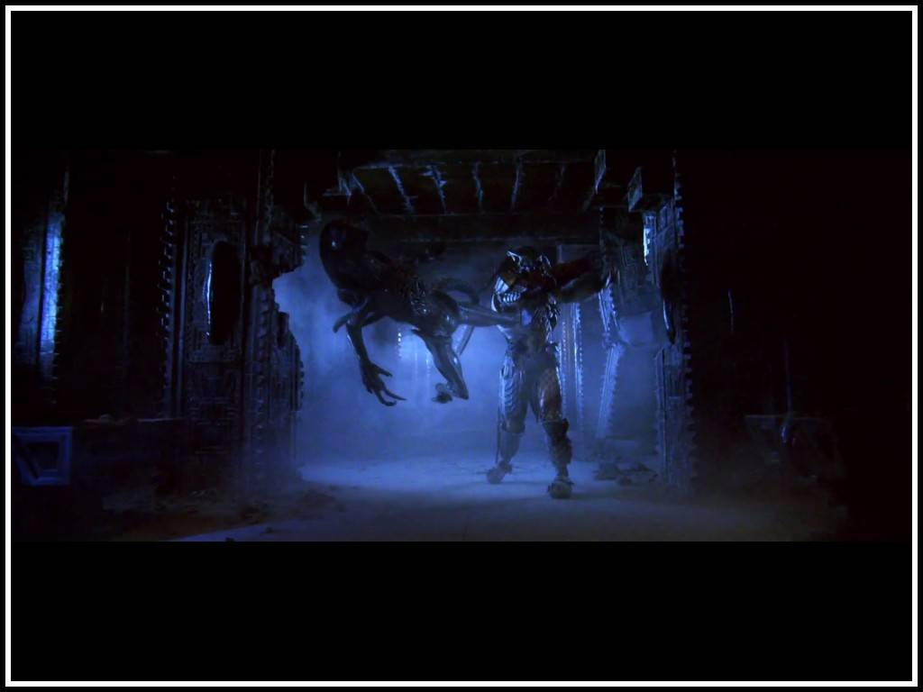
Le bleu donne une impression de mystère et/ou trouble le joueur.

Slide 16
Le décors dépend du contexte
On trouve cependant quelques bon vieux éléments de décors dans la plupart, si ce n’est la totalité, des jeux d’horreur :
Le couloir! Ce sacré p’tit couloir!
Il y fait noir tout le long, avec une seule et faible minuscule lumière au bout en guise de repère!
Qu’est ce qu’on s’amuse quand un ennemi nous saute dessus au moment où l’on vient tout juste de le discerner dans l’obscurité!!
- L’ascenseur! Ah, ce bon vieil ascenseur!!
Toujours là pour nous aider à monter les étages!
Toujours là pour nous faire « &%?@* », quand il se bloque, que les lumières s’éteignent et que des gentils monstres grattent les portes pour entrer!

Slide 17
Dernier conseil:
Il faut éviter les salles vastes;
Où on est tout, sauf confiné et apeuré.
Généralement trop éclairées
On s’y sent tellement bien, qu’on a pas envie de partir.
On les voit ainsi comme une récompense, et non comme une épreuve.
N’ayez pas peur d’ajouter un système qui aménagent aléatoirement des salles de façon à troubler encore plus le joueur.

Slide 18
Les ennemis et les NPC (PnJs)
CE QUE CACHE LA PEUR DU NOIR
Pourquoi on a peur du noir?
Ce n’est pas du noir qu’on a peur, mais de ce qu’il y a « derrière » ce noir.
La peur de l’inconnu est immense, c’est ancré dans notre instinct de survie, nous préférons la lumière!
Mais dans les jeux d’horreur, le noir, sa cache si bien l’ennemi... ☺

Slide 19
LES ENNEMIS
Le contexte définit les ennemis;
À quoi ils ressemblent,
Comment ils agissent,
Comment ils se sont retrouvé là,
Etc…
On retrouve des éléments communs dans plusieurs jeux :
Exemple:
Il surgit juste devant vous, par le plafond ou par des grilles d’aérations,
Il est sombre et suintant,
il gueule à réveiller les voisins,
et généralement, il essaye de vous manger.
il est souvent difficile de le tuer

Slide 20
CE QUI FAIT PEUR CHEZ UN ENNEMI
Il est intéressant de regarder les éléments qui font peur chez un ennemi:
Les ennemis qui n’ont pas d’œil sont assez dérangeant,
Ceux avec des tentacules,
Ceux avec des « trucs » qui leurs sortent du corps,
Etc…

Slide 21
Les ennemis qui sont en relation avec les religions;
Démons,
Exorcismes,
Anges déchus ou maudits,
Etc…
Les méchants qui véhiculent des maladies contagieuses
Et ceux qui en sont atteint, les infectés...
Dès qu’un ennemi « malade s’approche de nous, premier réflexe ?
On recule !

Slide 22
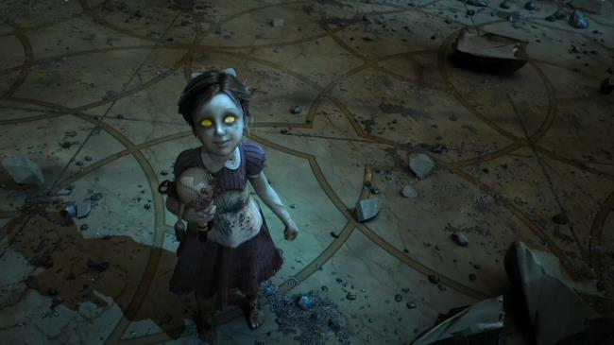
Qu’est-ce qui fait peur?
les éléments que l’on ne peut expliquer
les éléments que l’on ne connais pas
les éléments inoffensifs qui nous font peur.
« Pourquoi une petite fille tenant une peluche à la main nous fait peur? »
Notes:
Pour faire peur, Il faut d’abord savoir que ce sont les éléments que l’on ne peut expliquer, les éléments que l’on ne connais pas, ou encore les éléments inoffensifs qui nous font peur.

Slide 23
« Pourquoi une petite fille tenant une peluche à la main nous fait peur? »
Une petite fille, on en voit tout les jours, c’est inoffensif et pur!
C’est justement ça qui nous fait peur! On a peur de voir cette petite fille sous un autre jour, celui de la fille possédée par le diable!
Notes:
Pour faire peur, Il faut d’abord savoir que ce sont les éléments que l’on ne peut expliquer, les éléments que l’on ne connais pas, ou encore les éléments inoffensifs qui nous font peur.

Slide 24
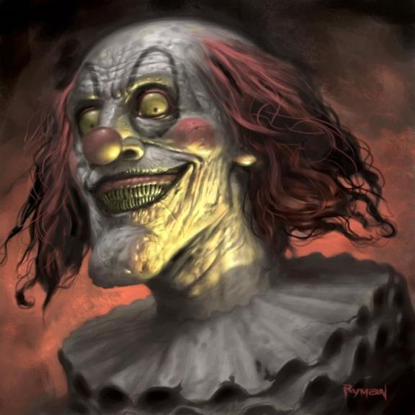
... ou les clowns! Les « &%?@* » d’clown!
Notes:
Pour faire peur, Il faut d’abord savoir que ce sont les éléments que l’on ne peut expliquer, les éléments que l’on ne connais pas, ou encore les éléments inoffensifs qui nous font peur.

Slide 25
Ce qu’on ne peut pas expliquer, qui est irrationnel
Les esprits
les fantômes
tout ce qui spirituel
On se convainc que ce phénomène peut être plausible et qu’il peut arriver n’importe quand!
Attention!
Les Zombies sont à la base des ennemis qui faisaient très très peur. Mais aujourd’hui, des milliers de jeux de zombies plus tard, on le voit de plus en plus comme un simple ennemi, comme un sanglier sanguinaire ou un troll. Il fait de moins en moins peur.
Notes:
Les esprits, les fantômes, tout ce qui spirituel et autres, ça aussi ça nous fait peur, parce qu’on ne peut pas l’expliquer, c’est irrationnel. De ce fait, on en déduit que ce phénomène est plausible, et qu’il peut arriver n’importe quand!

Slide 26
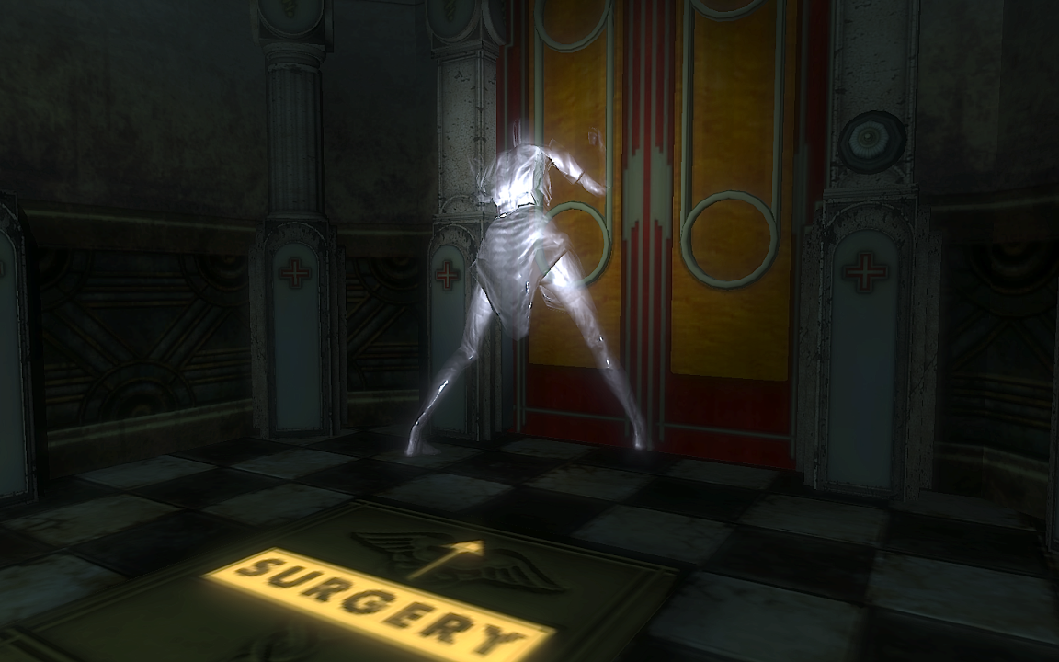
Notes:
Pour faire peur, Il faut d’abord savoir que ce sont les éléments que l’on ne peut expliquer, les éléments que l’on ne connais pas, ou encore les éléments inoffensifs qui nous font peur.

Slide 27
LES NPCs (PnJs)
Un PnJ (Personnages Non-Joueur) est une personne qui vous accompagne dans le jeu, vous donner des informations, ou simplement pour vous trahir. ☺
Les PnJs doivent être rares et isolés, pour rajouter un sentiment de solitude.
Si on en dispose de plusieurs, il est important de les séparer lors du jeu.*
Notes:
*On connait tous le bon vieux cliché du « on est dans un vaisseau spatial infesté de zombies carnivores? Séparons nous! » et c’est vrai que c’est pas du tout réaliste…Mais réfléchissez deux secondes : on a beaucoup plus peur quand on est tout seul, non? Alors pour que ça passe, il suffit « camoufler » cette séparation (une porte qui se ferme entre vous et votre pote, par exemple). Après, si vous êtes friands de récompenses, libres à vous de mettre une phase co-op, afin de se sentir moins seul en pleine session d’éventrations !

Slide 28
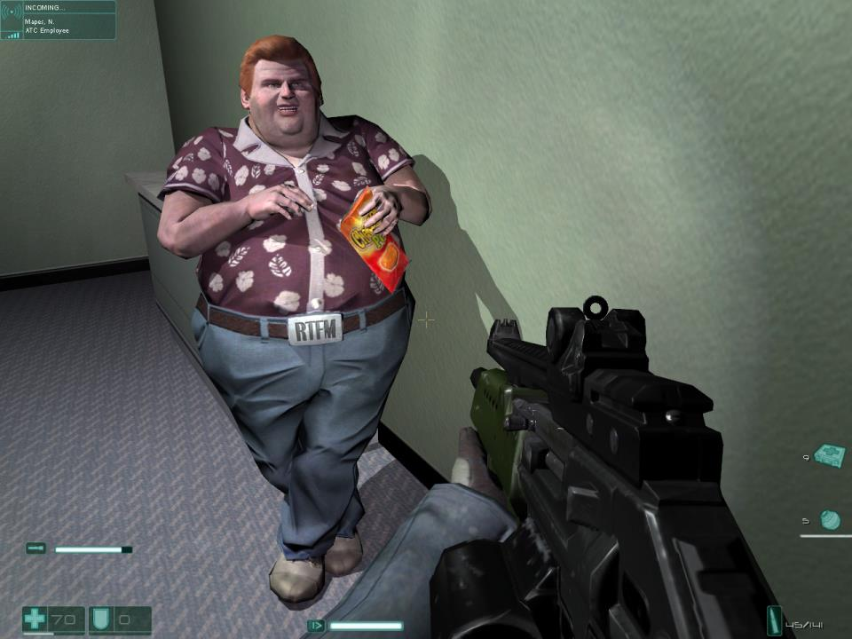

Slide 29
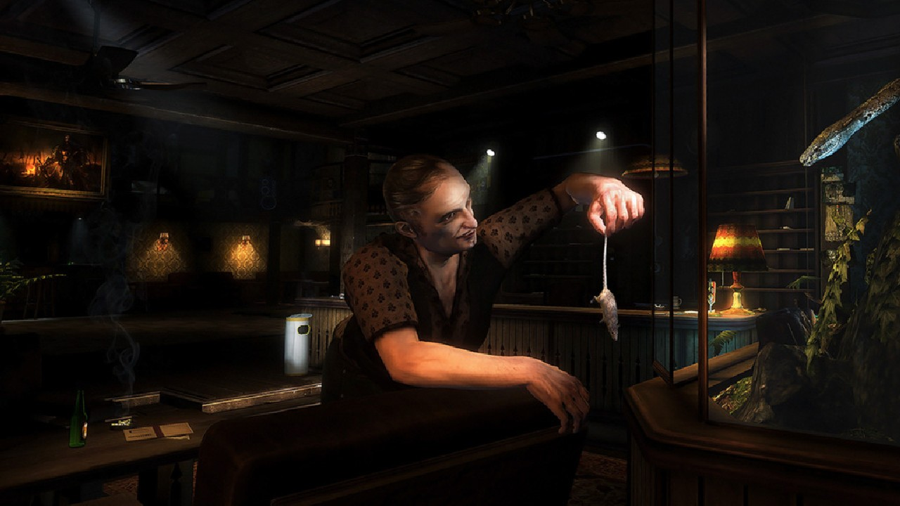

Slide 30
Le contexte
Le contexte définit le cadre spatio-temporel du jeu.
Il indique où et quand se déroule l’histoire, et
Il se doit d’être présent et surtout réaliste afin que le joueur ne se perde pas en cours de partie.
Dans les jeux qui font peur. Le contexte ne fait pas (ou très rarement) peur en lui-même, mais il contribue grandement au sentiment.
Combiné aux autres éléments, qu’il influe grandement, le contexte devient une redoutable arme de peur.

Slide 31
LE CADRE SPATIO-TEMPOREL
Limites le temps et le lieu.
Passé,
Présent,
Futur.

Slide 32
PASSÉ - TEMPS
Il y a peu de jeux qui se déroulent avant les années 1900.
Les rares qui se trouvent avant cette période sont situés au Moyen-Âge.
Dur à réaliser:
chaque élément doit être à sa place
pas d’anachronisme ou alors le joueur le verra et le cadre temporel n’aura plus aucun intérêt et perdra toute sa crédibilité.
Pas de préhistoire ou de Renaissance.
S’il y a si peu de jeux qui ont choisi cette époque, c’est à cause d’une chose : la crédibilité.
Notes:
Un jeu d’horreur au Moyen-Âge est dur à réaliser, il faut que chaque élément soit à sa place, pas d’anachronisme ou alors le joueur le verra et le cadre temporel n’aura plus aucun intérêt et perdra toute sa crédibilité.

Slide 33
PASSÉ - LIEU
En ce qui concerne les lieux du jeu, il vaut mieux opter pour un château fort, une forêt ou un village.
Mais là encore les villes n’étaient pas aussi grandes que maintenant, attention donc à ne pas en faire trop.
Pour le scenario, une histoire de sorcières et de magie noire est la plus plausible, mais fantômes et compagnie sont les bienvenus.
La musique est plus classique, pas d’éléments modernes, comme des synthétiseurs ou guitares électriques.

Slide 34
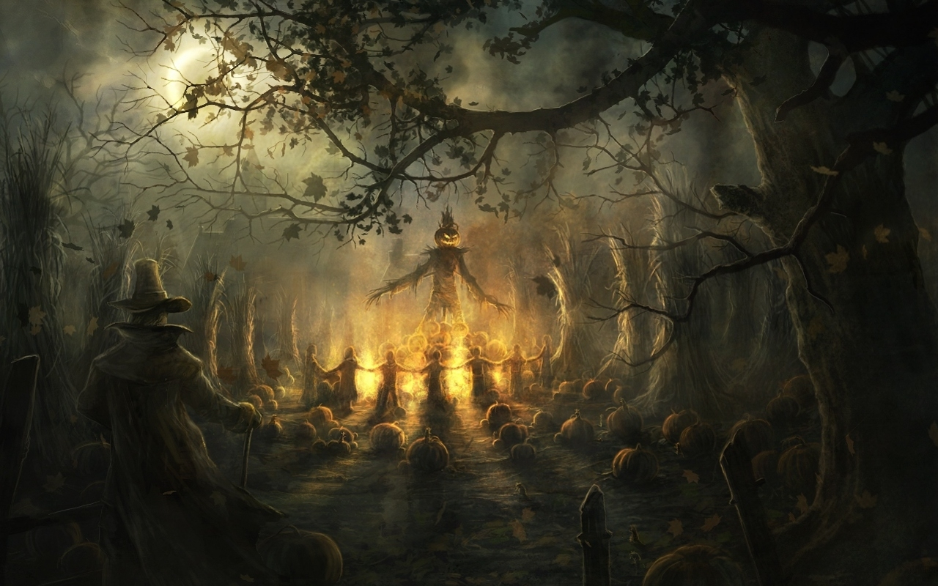

Slide 35
PRÉSENT - TEMPS
La très grande majorité de jeux angoissant se déroulent à notre époque, ou tout du moins aux alentours.
Ainsi on se retrouvera dans les années dans lesquels on vit, ce qui est troublant, dérangeant, car on s’y retrouve, on a des repères, ajoutant un effet de réalisme au jeu :
On retrouve les mêmes objets, les mêmes éléments que l’on pourrait rencontrer en sortant de chez soi pour aller acheter une bouteille de lait!

Slide 36
PRÉSENT - LIEU
Les lieux sont extrêmement variés, allant du hangar abandonné au champ de maïs, en passant par la ville ou l’hôpital.
Il y a très peu de limites, on risque beaucoup moins les anachronismes que pour le cadre du passé.
Les jeux se déroulant dans cette époque tournent autour de deux types de scenarii : les infections virales, chimiques, etc., et les « trucs d’outre monde », le paranormal, et autres.
Ainsi on a d’un côté les zombies, les mutants et de l’autre les esprits, et les fantômes.
La musique n’est pas grandement influencée : elle est moderne, mais sans plus.

Slide 37
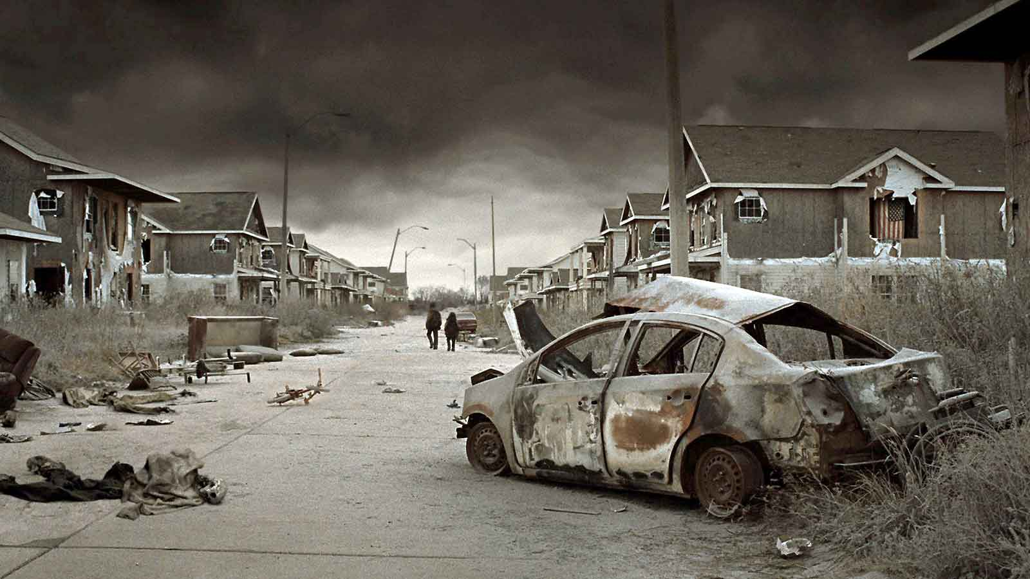

Slide 38
FUTUR - EN TEMPS ET LIEU
Le cadre temporel : une nouvelle vague de jeux d’horreur, prenant place dans un cadre futuriste arrive.
Ainsi, on se retrouve dans un univers de science-fiction, et là, l’esprit n’a plus aucune limite;
Des vaisseaux spatiaux aux planètes hostiles, y en a pour tous les goûts.
De plus, les anachronismes sont quasi inexistants.
Les scenarii sont illimités : virus, maladies, espèce alien, invasion, planète inconnue, etc…, tout comme les ennemis qui résultent du scenario.
La musique est futuriste, mais on peut aussi retrouver du classique.

Slide 39
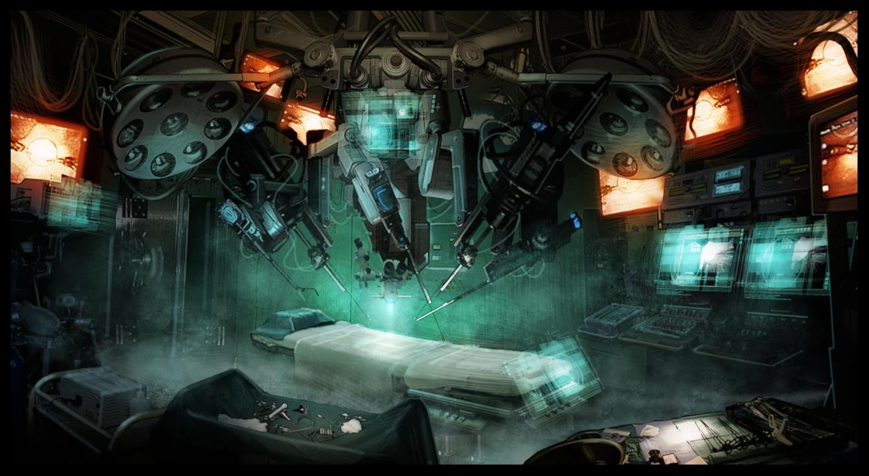

Slide 40
Le JOUEUR
Tout d’abord, si un joueur joue à un jeu d’horreur, c’est généralement parce qu’il aime avoir peur.
Il aime cette sensation quand il sursaute face à un ennemi. Et cela devient addictif, le joueur en veux de plus en plus, pour satisfaire sa faim grandissante de sensations fortes.
Il ira chercher les jeux les plus horrifiques possible.
La peur qu’il ressent en jouant à un jeu d’horreur est une peur « maitrisée » : il sait qu’il a peur, pourquoi, et comment s’en sortir.
Vous ne ressentirez pas la même peur face au véritable mutant qui se trouve en ce moment derrière vous (tournez-vous doucement).

Slide 41
D’autres joueurs jouent à ces jeux pour simplement se divertir, comme ils joueraient à un jeu de course ou de sport.
Ils savent que c’est un jeu et que les zombies n’existent pas (bande de naïfs☺), et qu’à la fin de leur partie, ils iront se coucher, rêver de licornes et de poneys sauvages.
Il y a d’autres joueurs, mais ceux-là ne jouent jamais à des jeux d’horreur… Parce que… ils ont trop peur pour jouer !

Slide 42
Cependant il y a certains éléments qui font et feront toujours peur au joueur :
L’Effet de surprise :
Le plus efficace et le plus connu des effets : c’est lorsqu’un évènement se produit au moment où vous vous y attendez le moins.
L’Effet « je viens de voir un monstre rentrer dans une pièce sombre et je suis obligé de rentrer pour continuer »

Slide 43
Vous vous baladez tranquillement dans une usine abandonnée, quand vous voyez un mouvement furtif se glisser dans une salle qui se trouve en face de vous.
Impossible bien sûr de faire demi-tour, il ne vous reste plus qu’à entrer dans le dernier endroit où vous voulez entrer.
Et généralement quand on rentre, il n’y a rien, alors la tension augmente, vous continuez à avancer doucement, pour au final hurler face à la horde d’ennemis qui se rue sur vous ☺.

Slide 44
Cependant il y a certains éléments qui font et feront toujours peur au joueur :
L’Effet de « l’obscurité subite » :
Cet effet peut s’apparenter à l’effet de surprise, mais possède ses propres caractéristiques

Slide 45
Vous avancez dans une salle plutôt calme, toutes les lumières s’éteignent et vous vous retrouvez dans le noir.
(Agrémentons tout cela de bruitages d’ennemis semblant proches et quelques lumières faiblardes, et vous vous retrouvez dans une situation effrayante).

Slide 46
Travail d’équipe en classe
Objectif :
Concevoir une idée de niveau à partir de l’une des images suivantes (prochaines diapositives).
Définir :
Le concept du jeu:
L’histoire du jeu (bref résumé)
Les différents gameplay utilisés,
Etc…
La Musique et les sons d’ambiance:
Le style de musique,
Les sons entendus,
Si possible donner des exemples
Etc…

Slide 47
Le Level Design:
Le style visuel,
Les éléments rencontrés,
Les couleurs utilisées,
Le type d’éclairage
Etc…
Les Ennemis et les NPCs:
Quels seront les ennemis?
Que sont-ils?
À quoi ressemblent-ils?
Quelles sont ses motivations?
Et combien seront rencontré?
Qu’est-ce qui justifie leur présence dans votre niveau?
Quelles sont ses réactions (AI)?
Etc…

Slide 48
Le Contexte:
Où se passe votre niveau?
Et quand cela se passe-t’il?
Etc…
Le Joueur:
Quel type de joueur jouera à votre jeu,
Quelles seront les moyens utilisés pour lui faire peur,
Etc…

Slide 49
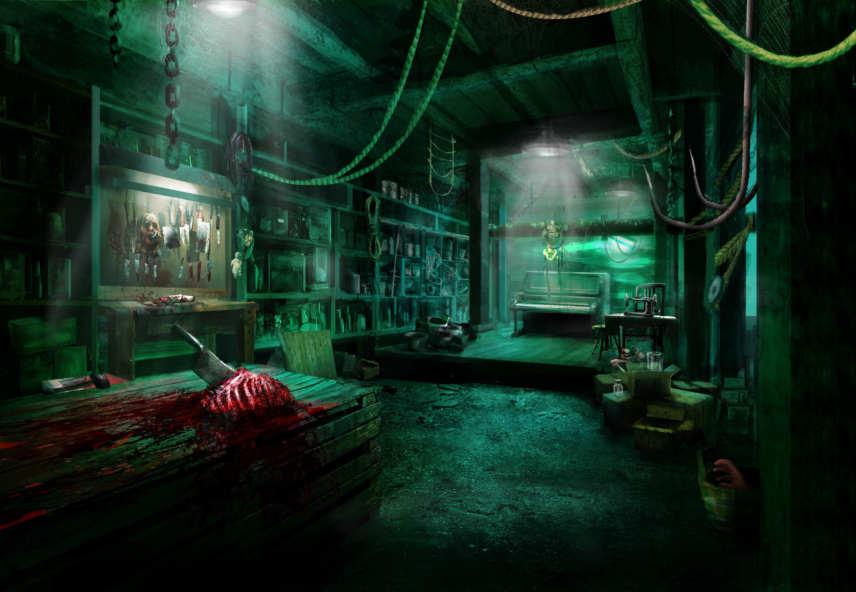

Slide 50
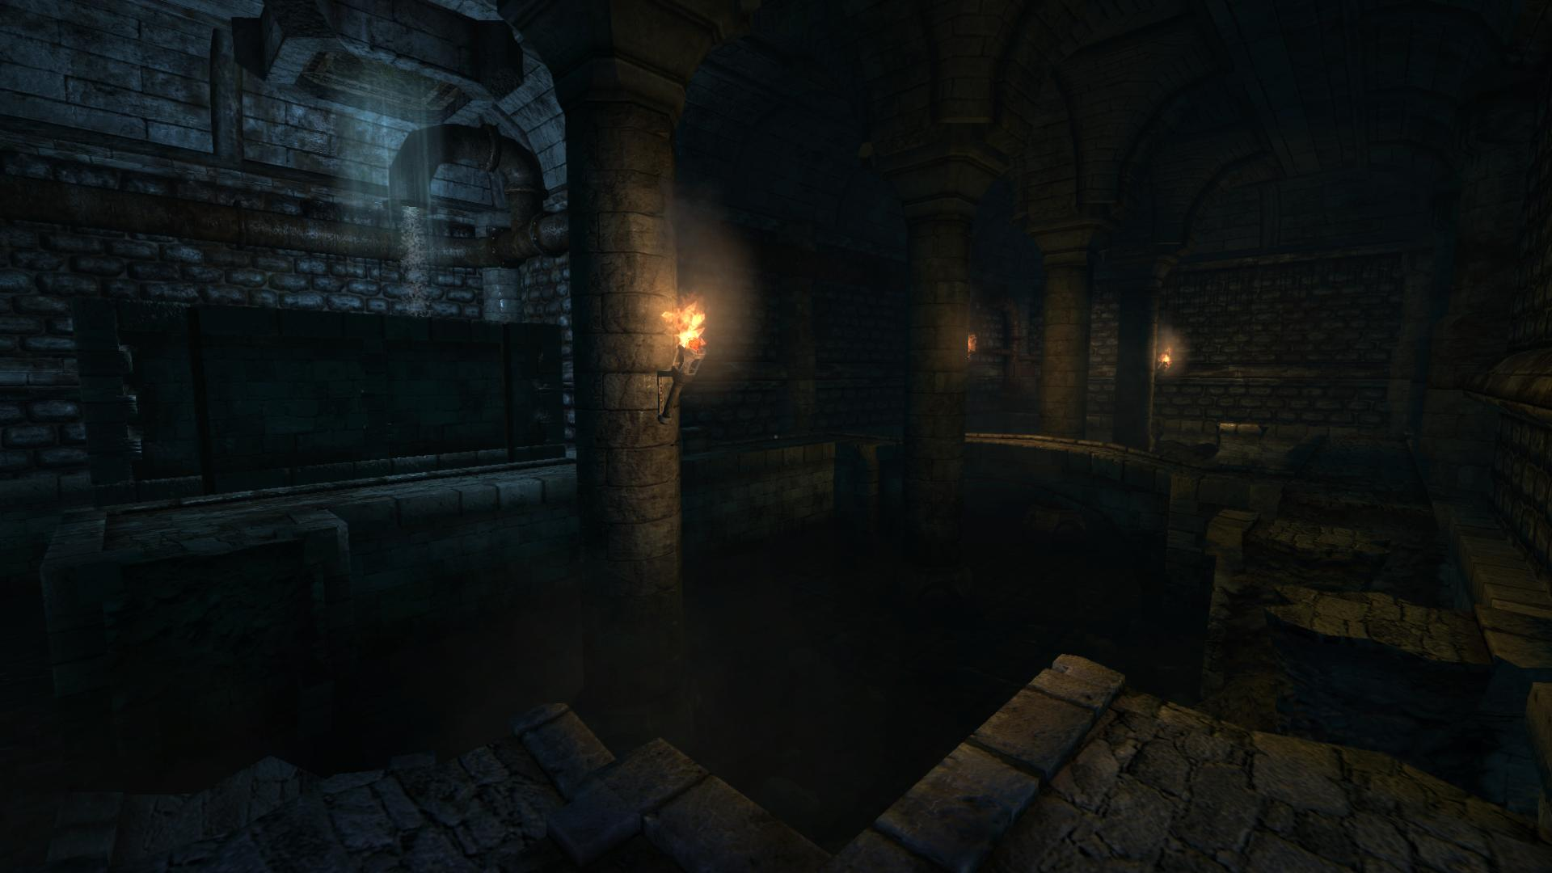

Slide 51
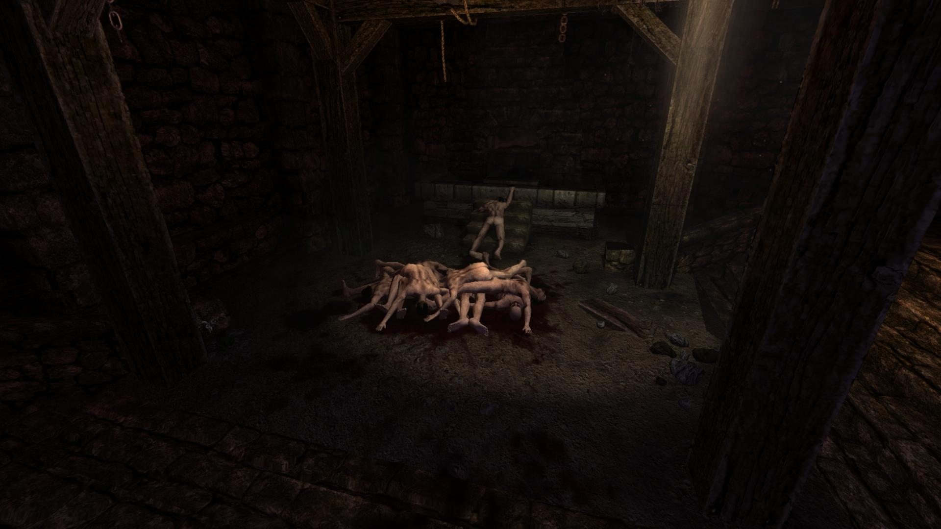

Slide 52
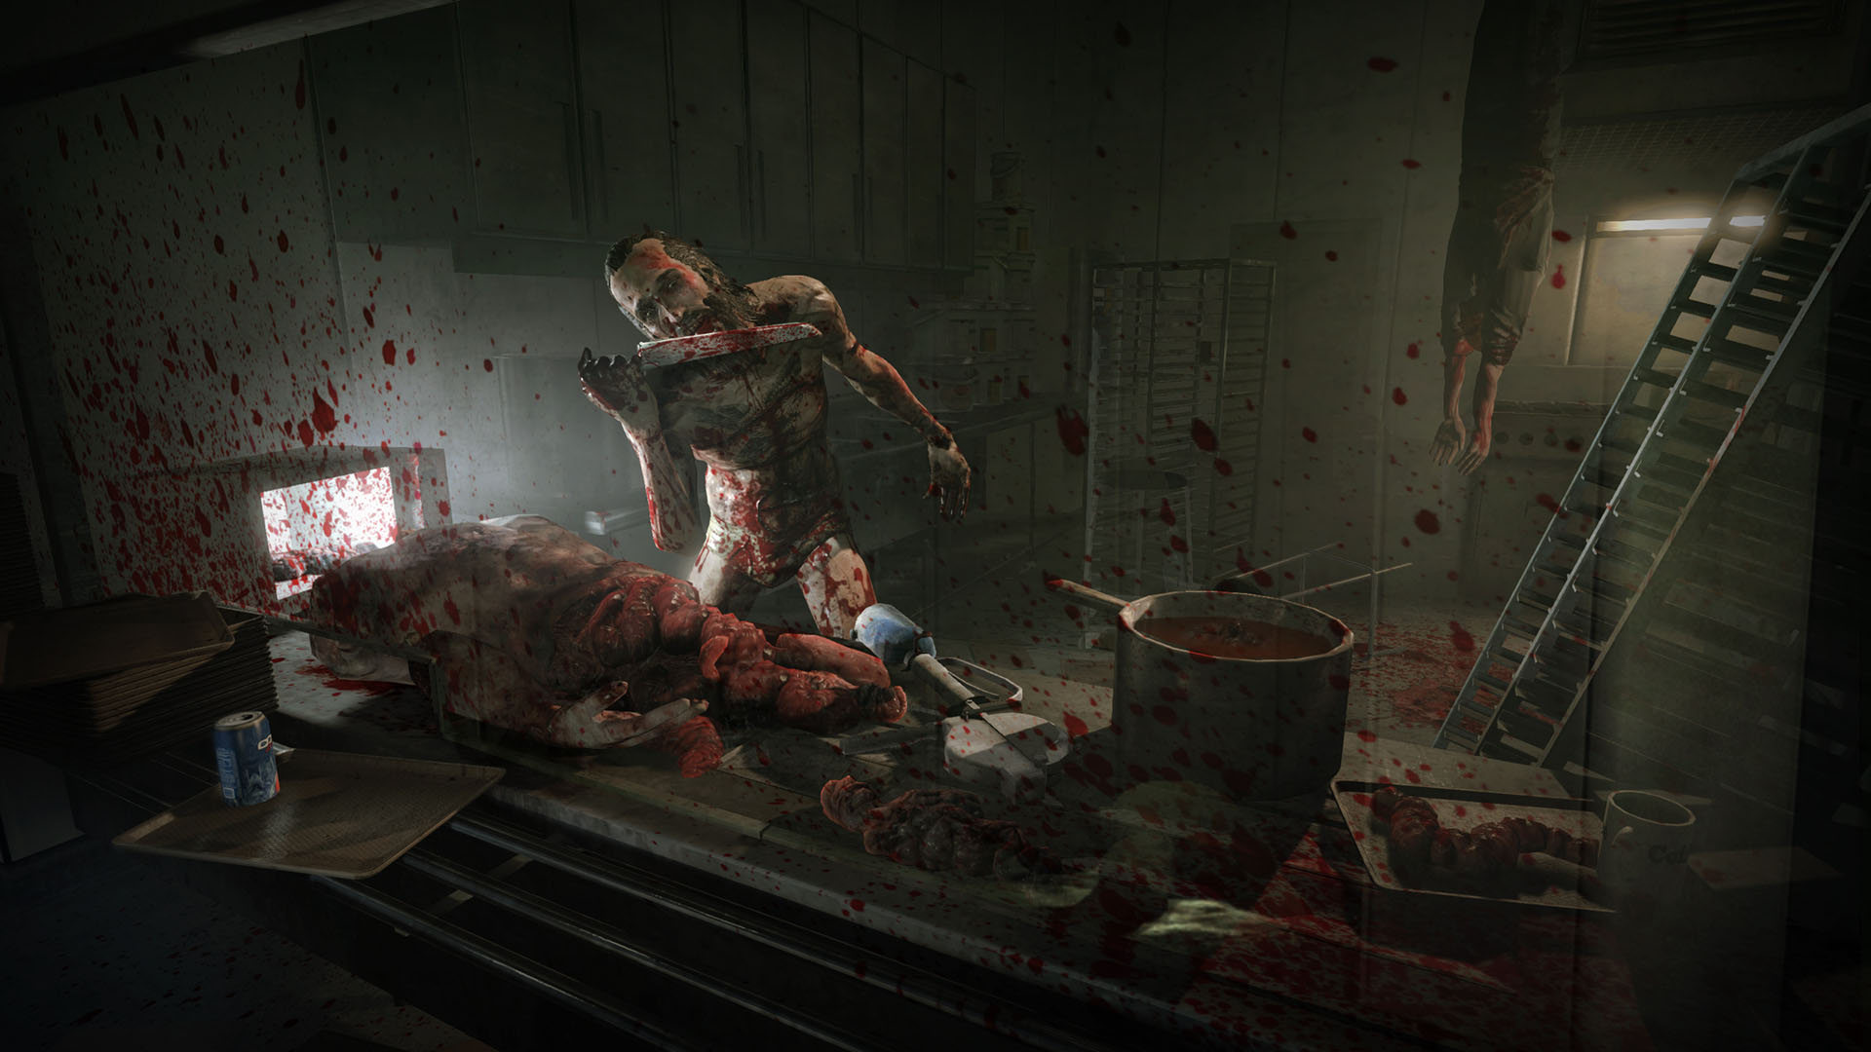

Slide 53
